Slide 1


Slide 2
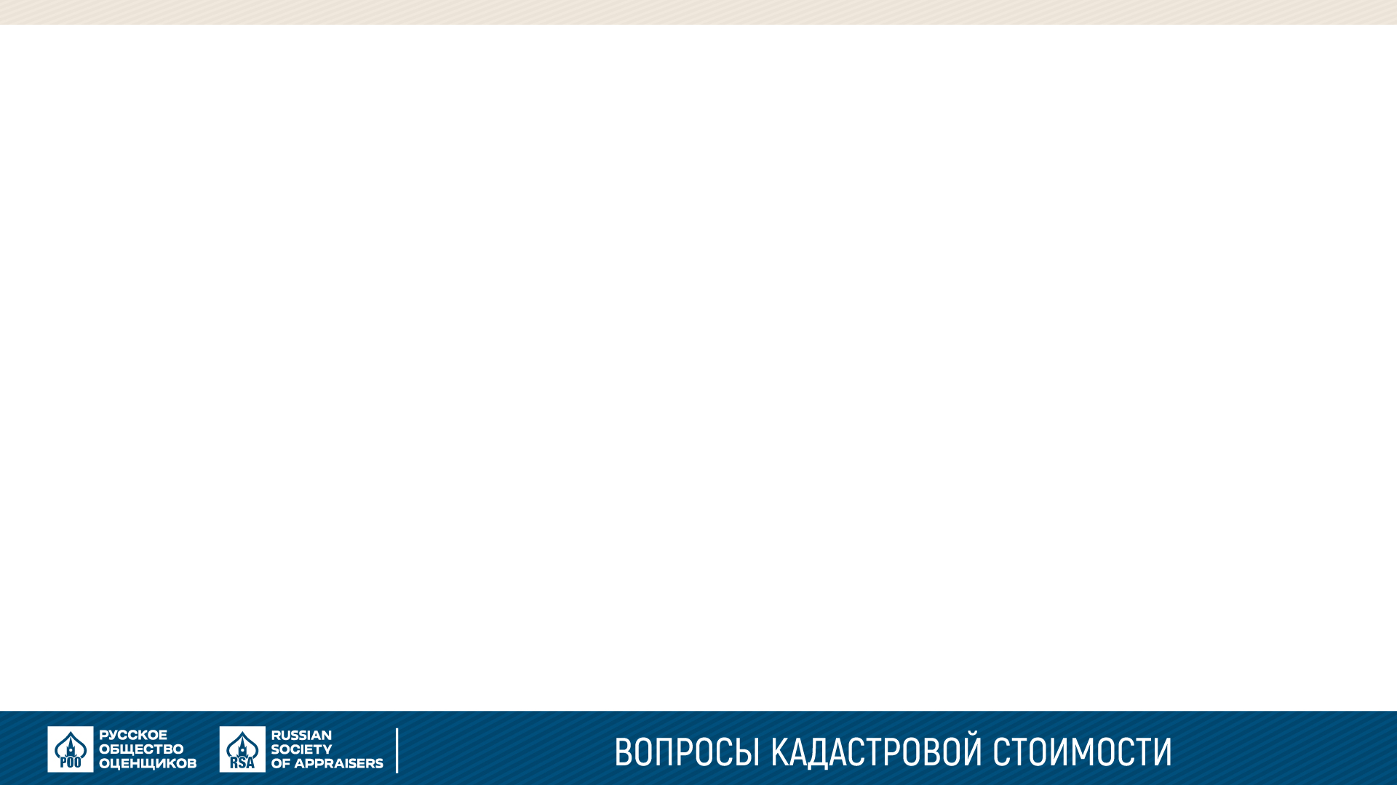
Сферы применения кадастровой стоимости
для определения арендной платы за земельный участок, которые находится в публичной собственности
для определения цены при продаже земельного участка, находящегося в государственной или муниципальной собственности
для определения госпошлины при разбирательстве в суде
для целей налогообложения

Slide 3
Максимальные ставки налога на имущество для физических лиц
0,1 % в отношении:
жилых домов, частей жилых домов, квартир, частей квартир;
единых недвижимых комплексов, в состав которых входит хотя бы один жилой дом;
гаражей и машино-мест, в том числе расположенных в объектах налогообложения, входящих в перечень объектов, облагаемых по максимальной ставке 2%;
хозяйственный строений или сооружений, площадь каждого из которых не превышает 50 кв.м. и которые расположены на земельных участках для ведения личного подсобного хозяйства, огородничества, садоводства или индивидуального жилищного строительства;
2 % в отношении объектов налогообложения, включенных в перечень субъекта Федерации, определяемый в соответствии с п.7 ст. 378.2 НК РФ, кадастровая стоимость каждого из которых не превышает 300 миллионов рублей;
2,5% в отношении объектов, кадастровая стоимость которых превышает 300 млн. руб.
0,5 % в отношении прочих объектов налогообложения.

Slide 4
Максимальные ставки налога на имущество для юридических лиц
0,3% в отношении жилых помещений, гаражей, машино-мест, которые принадлежат личному фонду на праве собственности и налоговая база в отношении которых определяется как кадастровая стоимость, за исключением объектов налогообложения, кадастровая стоимость каждого из которых превышает 300 миллионов рублей, налоговые ставки устанавливаются законами субъектов Российской Федерации.
2% в отношении объектов, включенных в региональный перечень в соответствии со ст.378.2 НК РФ, с кадастровой стоимостью не более 300 млн. руб.
2,5% с 01.01.2025 для объектов недвижимости с кадастровой стоимостью более 300 млн. руб.

Slide 5
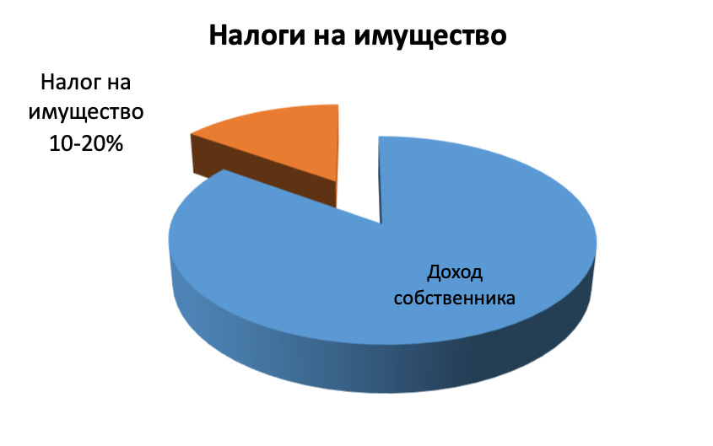
Налоговое бремя в доходах при 6% УСН на примере объекта облагаемого по ставке 2% при доходности 10-20%
Закон одного региона может устанавливать разные ставки налога для сопоставимых по функциональному назначению объектов, но отличающимся по местоположению. Так же ставки для перечня п.2 ст. 378 НК РФ отличаются по регионам.

Slide 6
Важность регионального законодательства
Регионам предоставлено право увеличивать с 0,7 до 1 понижающий коэффициент, применяемый при исчислении налоговой базы по НДФЛ в отношении доходов от продажи недвижимости.
Речь идет о следующем правиле: если доход от продажи недвижимости ниже его кадастровой стоимости, умноженной на понижающий коэффициент 0,7, то налог рассчитывается как разница между ценой продажи и кадастровой стоимости, умноженной на 0,7.
Регионы самостоятельно устанавливают величины налоговых ставок!

Slide 7
Сферы применения кадастровой стоимости
НК РФ Статья 333.33. Размеры государственной пошлины за государственную регистрацию, а также за совершение прочих юридически значимых действий.
В отношении объектов недвижимости
Для физических лиц:
Кадастровая стоимость не определена или не превышает 20 000 000 руб. – 4 000 руб.
Кадастровая стоимость превышает 20 000 000 руб. – 0,02% от кадастровой стоимости на дату обращения, но не менее 0,02% цены сделки и не более 500 000 руб.
Для юридических лиц:
Кадастровая стоимость не определена или не превышает 22 000 000 руб. – 44 000 руб.
Кадастровая стоимость превышает 22 000 000 руб. – 0,2% от кадастровой стоимости на дату обращения, но не менее 0,2% от цены сделки и не более 1 000 000 руб.

Slide 8
Даты изменения кадастровой стоимости
На территории РФ в целом и Нижегородской области:
С 01 января 2023 года действует новая кадастровая стоимость по состоянию на 01 января 2022 года в отношении земельных участков
С 01 января 2024 года действует новая кадастровая стоимость по состоянию на 1 января 2023 в отношении объектов капитального строительства

Slide 9
Данные Росреестра по Нижегородской обл
Оценено в рамках единого цикла ГКО
1 677 912
В рамках ст.16 237-ФЗ
550 622
Передано в рамках ст.15 237-ФЗ
48 612
Земельные участки
2022
Объекты капитального строительства
2023
Оценено в рамках единого цикла ГКО
2 490 315
В рамках ст.16 237-ФЗ
561 441
Передано в рамках ст.15 237-ФЗ
394 929

Slide 10
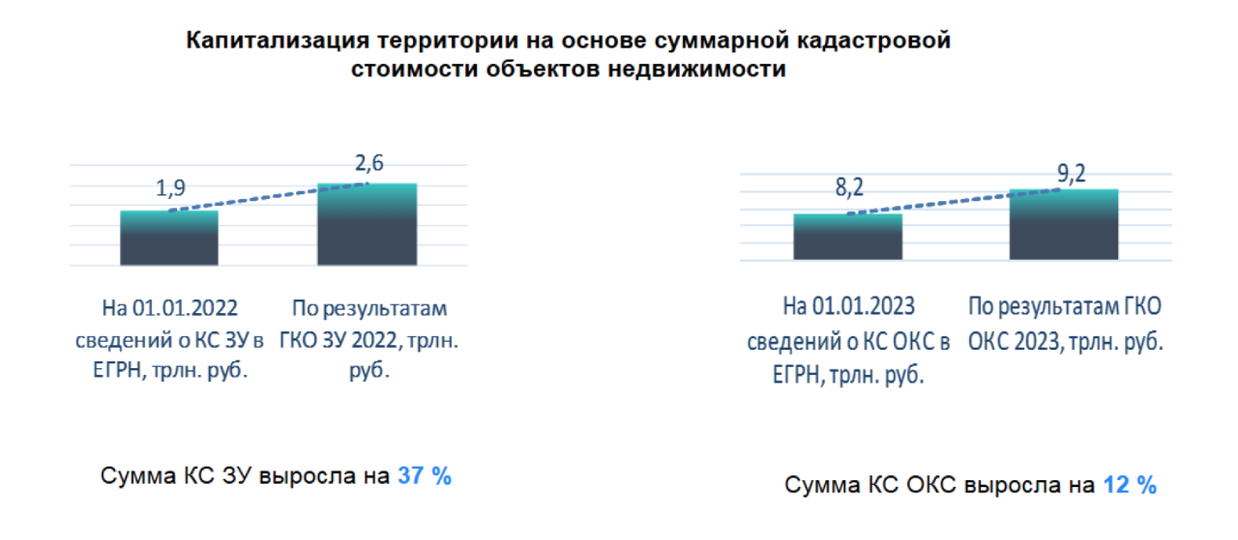
Данные Росреестра по Нижегородской обл

Slide 11
Применение кадастровой стоимости
с 1 января года, следующего за годом вступления в силу акта об утверждении результатов определения кадастровой стоимости
с 1 января года, следующего за годом вступления в силу акта о внесении изменений в акт об утверждении результатов определения кадастровой стоимости, изменяющий кадастровую стоимость объекта недвижимости в сторону увеличения

Slide 12
Применение кадастровой стоимости
со дня начала применения сведений о кадастровой стоимости, изменяемых вследствие:
  исправления технической ошибки
  внесения изменений в акт об утверждении результатов определения кадастровой стоимости, изменяющий кадастровую стоимость объекта недвижимости в сторону уменьшения
со дня внесения в ЕГРН сведений об объекте недвижимости, повлекших за собой изменение его кадастровой стоимости
для вновь учтенных объектов со дня внесения в ЕГРН сведений о кадастровой стоимости объекта недвижимости в связи с исправлением ошибки, допущенной при определении кадастровой стоимости, в сторону ее увеличения

Slide 13
Применение кадастровой стоимости
с 1 января года, в котором в бюджетное учреждение подано заявление об установлении кадастровой стоимости объекта недвижимости в размере его рыночной стоимости, на основании которого принято решение об установлении кадастровой стоимости объекта недвижимости в размере его рыночной стоимости, но не ранее даты постановки объекта недвижимости на государственный кадастровый учет и не ранее даты начала применения сведений об изменяемой кадастровой стоимости
в отношении объектов поставленных на учет с 1 января года проведения кадастровой оценки до даты начала применения кадастровой стоимости с 1 января года, следующего за годом вступления в силу акта об утверждении результатов определения кадастровой стоимости, полученных по итогам проведения государственной кадастровой оценки
с 1 января года, по состоянию на который рассчитан соответствующий индекс рынка недвижимости

Slide 14
Индексы рынка недвижимости
Индексы рынка недвижимости рассчитываются публично-правовой компанией ежегодно по состоянию на 1 января и размещаются органом регистрации прав в фонде данных государственной кадастровой оценки
В случае изменения величины индекса рынка недвижимости в сторону уменьшения более чем на 30% по сравнению с величиной индекса рынка недвижимости года, следующего за годом проведения последней государственной кадастровой оценки, включающей объекты недвижимости соответствующих видов, категорий земель, назначений зданий и помещений, публично-правовой компанией изменяется актуальная кадастровая стоимость объектов недвижимости, характеризующихся соответствующим индексом рынка недвижимости, за исключением случаев, если такая стоимость установлена в размере рыночной, путем ее умножения на индекс рынка недвижимости

Slide 15
Кадастровая стоимость ≠ Рыночная стоимость
Государственная кадастровая оценка - совокупность установленных ФЗ-237 процедур, направленных на определение кадастровой стоимости и осуществляемых в порядке, установленном законом
Кадастровая стоимость объекта недвижимости - полученный на определенную дату результат оценки объекта недвижимости, определяемый на основе ценообразующих факторов в соответствии с ФЗ-237 и методическими указаниями о государственной кадастровой оценке

Slide 16
Кадастровая стоимость ≠ Рыночная стоимость
Рыночная стоимость объекта оценки (ФЗ-135) - наиболее вероятная цена, по которой данный объект оценки может быть отчужден на открытом рынке в условиях конкуренции, когда стороны сделки действуют разумно, располагая всей необходимой информацией, а на величине цены сделки не отражаются какие-либо чрезвычайные обстоятельства, то есть когда:
одна из сторон сделки не обязана отчуждать объект оценки, а другая сторона не обязана принимать исполнение;
стороны сделки хорошо осведомлены о предмете сделки и действуют в своих интересах;
объект оценки представлен на открытом рынке посредством публичной оферты, типичной для аналогичных объектов оценки;
цена сделки представляет собой разумное вознаграждение за объект оценки и принуждения к совершению сделки в отношении сторон сделки с чьей-либо стороны не было;
платеж за объект оценки выражен в денежной форме.

Slide 17
Особенности недвижимости как товара
Отсутствие возможности купить и продать в течение 24 часов
Использование недвижимости без снабжения энергетическими ресурсами невозможно
Правовой режим недвижимости определяет возможные варианты ее использования
Владение недвижимостью всегда связано с расходами – налоговыми и эксплуатационными
Колебания цен происходят гораздо более медленнее чем изменений биржевых котировок на ценные бумаги
Собственность на недвижимое имущество подлежит государственной регистрации

Slide 18



Генеральная совокупность рыночной информации о рынке недвижимости
Собрана вся доступная рыночная информация ?
- На сколько объективно собранные рыночные данные, описывают действительные характеристики рынка недвижимости?

Slide 19




«Айсберги Репина» - соотношение публичной и закрытой информации на рынке недвижимости
Видим большую часть, закрытая часть не влияет на оценки характеристик рынка
Открытая и закрытая часть рынка сопоставимы. По открытой части возможно точно оценить характеристики закрытой части рынка
1
2
3
4
Закрытая часть рынка огромна. По открытой части не возможно точно оценить характеристики закрытой части рынка
Открытая часть меньше закрытой не видим всех характеристик влияющих на оценку характеристик рынком

Slide 20
Сравнение кадастровой стоимости и рынка земли 2023 год
Предпринимательство
Показатель | Нижний Новгород | Екатеринбург | Омск | Томск
Количество жителей, чел. | 1 271 767 | 1 539 371 | 1 154 507 | 551 505
ВРП региона, млрд.руб. | 1 587 | 2 530 | 763 | 557
Среднемесячный доход, руб./чел. | 48 000 | 53 400 | 41 500 | 50 300
Количество объектов в кадастре, шт. | 2 960 | 5 669 | 6 527 | -
Количество объектов на рынке, шт. | 7 | 17 | 23 | 5
Средняя кадастровая стоимость, руб/квм | 13 435 | 6 157 | 3 487 | -
Средняя цена на рынке, руб./квм | 8 228 | 5 224 | 3 636 | 3 951
Сумма кадастровой стоимости, млрд.руб. | 64,5 | 311,2 | 47,3 | -
Производство
Количество объектов в кадастре, шт. | 6 946 | 9 248 | 2 836 | 5 950
Количество объектов на рынке, шт. | 39 | 26 | 13 | 8
Средняя кадастровая стоимость, руб/квм | 1 618 | 1 167 | 913 | 967
Средняя цена на рынке, руб/квм | 1 807 | 1 189 | 400 | 340
Сумма кадастровой стоимости, млрд.руб. | 80,6 | 100 | 44,5 | 49,5

Slide 21
Отличия оценки ОКС 2023
Учтены результаты установления кадастровой стоимости в размере рыночной в отношении объектов по которым измененные сведения были отражены в ЕГРН до июня 2023г. Выделены в отдельную группу и проиндексированы.
При расчетах затратным подходом единицей измерения выступает 1 кв м, раньше использовали 1 куб м строительного объема.
УПКС для помещений и зданий имеющих одно местоположение стал одинаковым.

Slide 22
Группировка ОКС для кадастровой оценки
Многоквартирные дома (дома средне- и многоэтажной жилой застройки).
Дома малоэтажной жилой застройки, в том числе индивидуальной жилой застройки - индивидуальные, малоэтажные блокированные (таунхаусы).
Объекты, предназначенные для хранения транспорта.
Объекты коммерческого назначения, предназначенные для оказания услуг населению, включая многофункционального назначения.
Объекты временного проживания, включая объекты рекреационно-оздоровительного значения.
Административные и бытовые объекты.
Объекты производственного назначения, за исключением передаточных устройств и сооружений
Учебные, спортивные объекты, объекты культуры и искусства, культовые объекты, музеи, лечебно-оздоровительные и общественного назначения объекты.
Прочие объекты.
Сооружения.
Машино-места.

Slide 23
Результаты анализа минимальных, средних и максимальный удельных показателей кадастровой стоимости в разрезе групп объектов недвижимости на 01.01.2023г.
Наименование МР (МО/ГО) | Количество объектов недвижимости | Значение | УПКС по группам объектов недвижимости, руб./кв.м
 |  |  | 1 | 2 | 3 | 4 | 5 | 6 | 7 | 8 | 9 | 10 | 11
Городской округ город Нижний Новгород | 908882 | Мин. | 210,58 | 910,18 | 372,75 | 684 | 1 107,62 | 629,76 | 894,34 | 618,47 | 300,71 | 72,13 | 3931,47
 |  | Ср. | 85 607 | 22 768 | 4 778 | 32 523 | 28 506 | 25 932 | 13 539 | 24 617 | 20 064 | 6 904 581 | 12 298
 |  | Макс. | 191 252 | 88 999 | 33 716 | 89 154 | 54 453 | 78 019 | 66 668 | 108 075 | 107 743 | 3 680 442 665 | 15 437
Итого по субъекту РФ | 2490315 | Мин. | 210,58 | 368,2 | 261 | 284 | 1 107,62 | 441,38 | 54,4 | 618,47 | 285,24 | 15,39 | 3 931
 |  | Ср. | 23 858 | 13 971 | 3 081 | 12 183 | 11 584 | 14 196 | 7 248 | 12 643 | 10 215 | 7 157 166 | 12 298
 |  | Макс. | 191 252 | 88 999 | 33 716 | 89 154 | 60 157 | 78 019 | 66 668 | 108 075 | 107 743 | 5 518 602 622 | 15 437

Slide 24
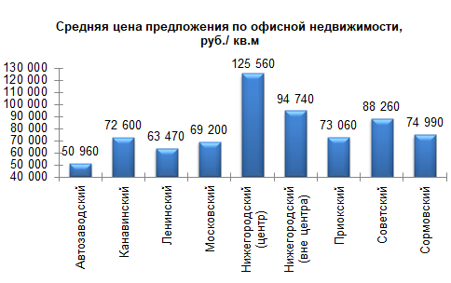
Анализ рынка г. Н.Новгорода январь 2024 г ООО «Компания «ОСТ»

Slide 25
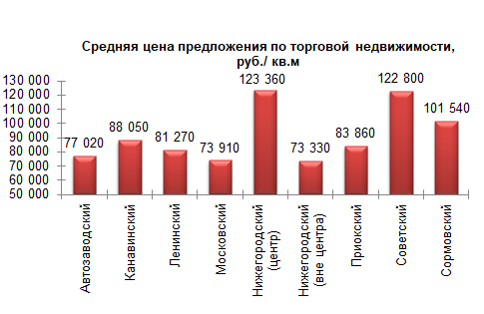
Анализ рынка г. Н.Новгорода январь 2024 г ООО «Компания «ОСТ»

Slide 26
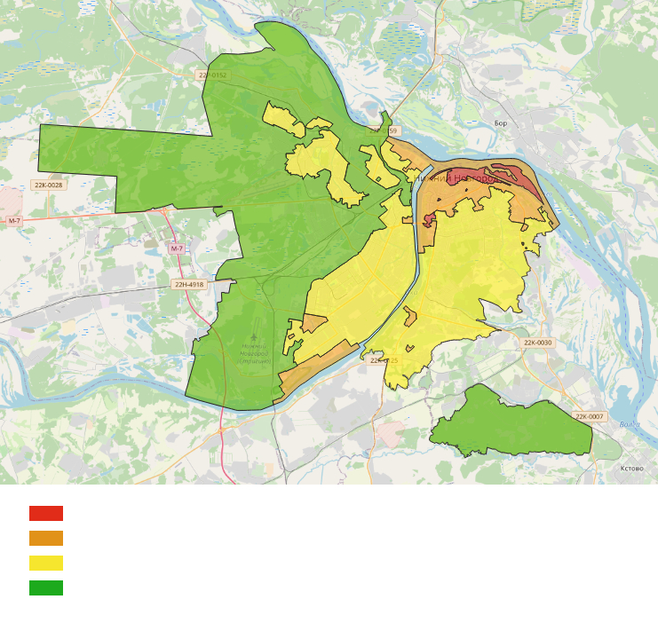
Ценовое зонирование жилья г. Н.Новгород на 01.01.2023
- Ценовая зона 1 от 160 000 руб./кв.м до 190 000 руб./кв.м
- Ценовая зона 2 от 120 000 руб./кв.м до 160 000 руб./кв.м
- Ценовая зона 3 от 80 000 руб./кв.м до 120 000 руб./кв.м
- Ценовая зона 4 от 40 000 руб./кв.м до 80 000 руб./кв.м

Slide 27
Динамика цен на вторичное жильё г. Нижнего Новгорода
Дата | Средняя руб./квм. | Средняя цена 1 кв.м, $ | Рост цен в рублях, % |  | Рост цен в $ , %
 |  |  | Темп роста, % | Темп прироста,% | Темп роста, % | Темп прироста,%
декабрь 2003 | 14 185 | 477 | 107,37 | 7,37 | 113,3 | 13,3
декабрь 2004 | 18 128 | 642 | 122,11 | 22,11 | 127,38 | 27,38
декабрь 2005 | 20 572 | 716 | 117,12 | 17,12 | 113,11 | 13,11
декабрь 2006 | 41 939 | 1591 | 197,97 | 97,97 | 216,17 | 116,17
декабрь 2007 | 49 825 | 2017 | 115,86 | 15,86 | 124,21 | 24,21
декабрь 2008 | 59 850 | 2036 | 118,75 | 18,75 | 99,36 | -0,64
декабрь 2009 | 46 370 | 1549 | 81,95 | -18,05 | 90,09 | -9,91
декабрь 2010 | 45 800 | 1497 | 98,49 | -1,51 | 95,6 | -4,4
декабрь 2011 | 49 580 | 1584 | 108,06 | 8,06 | 103,23 | 3,23
декабрь 2012 | 61 330 | 1991 | 122,46 | 22,46 | 122,84 | 22,84
декабрь 2013 | 63 140 | 1935 | 102 | 2 | 94,95 | -5,05
декабрь 2014 | 68 440 | 1256 | 108,02 | 8,02 | 67,91 | -32,09
декабрь 2015 | 65 590 | 928 | 95,33 | -4,67 | 85,49 | -14,51
декабрь 2016 | 63 390 | 972 | 96,68 | -3,32 | 119,41 | 19,41
декабрь 2017 | 60 990 | 1041 | 96,73 | -3,27 | 99,34 | -0,66
декабрь 2018 | 63 300 | 951 | 103,55 | 3,55 | 88,78 | -11,22
декабрь 2019 | 66 150 | 1027 | 104,58 | 4,58 | 108,92 | 8,92
декабрь 2020 | 74 520 | 978 | 111,46 | 11,46 | 90,55 | -9,45
декабрь 2021 | 94 050 | 1256 | 122,41 | 22,41 | 120,75 | 20,75
декабрь 2022 | 104 220 | 1712 | 107,85 | 7,85 | 133,1 | 33,1
декабрь 2023 | 126 759 | 1 413 | 121,63 | 21,63 | 82,55 | -17,45

Slide 28
Парадоксы рынка недвижимости 2024 года
Средние цены на объекты коммерческой недвижимости ниже средних цен на жильё.
Ключевая ставка ЦБ РФ на сегодняшний день составляет 16%.
Максимальная доходность по вкладам физических лиц на срок 1 год в январе 2024г. Составляла 16,03%.
Доходность вложения средств в приносящую доход недвижимость составляет от 8 до 10%.

Slide 29
Рекомендации для владельцев объектами недвижимости:
Владение недвижимостью дает не только право использования и распоряжения, но влечёт обязанность платить налоги. «Платить налоги и умереть должен каждый» Б.Франклин.
Собственник должен на регулярной основе раз в полгода должен получать выписки из ЕГРН для уточнения кадастровой стоимости и проверять её на соответствие рынку.
Собственник должен проверить соответствие данных своих объектов недвижимости данным в отчетах ГБУ. При расхождении подать декларацию.
Собственник должен помнить, что изменение характеристик объекта – смена зоны расположения, ври, группы капитальности, площади – приведет к изменению кадастровой стоимости.
ВРИ ОКСа и фактическое использование влияют на включение или исключение из перечня 2%.
Принимая во внимание рост цен и длительность установления кадастровой стоимости в размере рыночной не откладывать этот вопрос.

Slide 30
НДФЛ для резидентов в размере 13% до 2,4 млн. руб., выше 15% для следующих доходов:
Страховые выплаты по договорам страхования и выплаты по пенсионному обеспечению, оплаченные работодателем.
От долевого участия, в том числе в виде дивидендов.
По операциям с ценными бумагами и с производными финансовыми инструментами.
В виде процентов по вкладам (остаткам на счетах) в банках, находящихся на территории РФ.
НДФЛ для резидентов при продаже долей, акций, облигаций и паев:
При сроке владения более 5 лет не облагаются выплаты до 50 млн. руб.
Всё, что выше, облагается: 13% или 15%.
Для нерезидентов льготы 5 лет нет.

Slide 31
НК РФ Статья 212. Особенности определения налоговой базы при получении доходов в виде материальной выгоды.
В п.4 добавляют:
Объект - доли участия в уставном капитале
Появляется новый абзац: "Рыночная стоимость доли участия в уставном капитале общества определяется в соответствующей доле стоимости чистых активов общества на последнюю отчетную дату."
П.2 ст. 14 Закон №14-ФЗ «Об обществах с ограниченной ответственностью»:
«Действительная стоимость доли участника общества соответствует части стоимости чистых активов общества, пропорциональной размеру его доли.»
Решения судов об определении действительной стоимости доли с учётом рыночной стоимости имущества.

Slide 32


СПАСИБО ЗА ВНИМАНИЕ!
ООО «Компания «ОСТ» ost-nn.ru 603005, г.Нижний Новгород, ул. Ульянова, д. 8. Тел.: +7 (960) 166-99-95 | Ассоциация «Русское общество оценщиков» sroroo.ru 105066, Москва, 1-й Басманный переулок, дом 2А Тел.: +7 (495) 662-74-25

